Slide 1
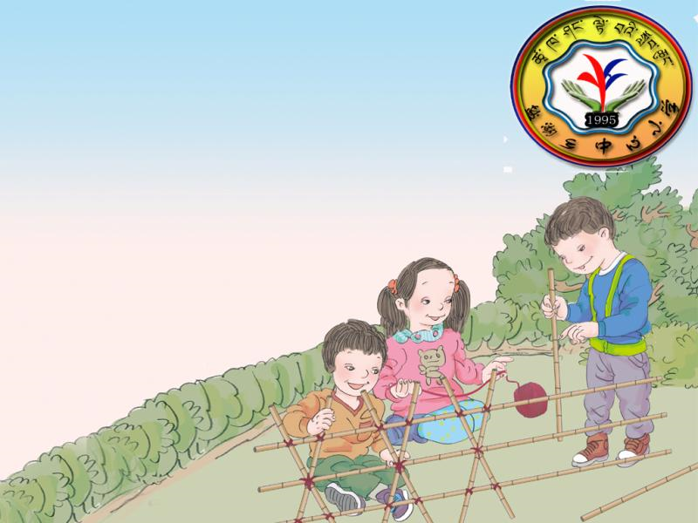
侧爸邦︽得爸︽布敌︽扳摆扳︽帛罢︽搬调搬︽罢得︽ 伴罢稗︽伴搬搬︽蝶搬︽罢雕敌︽蝶搬︽炒搬﹀
旦邦︽地罢
典︽地扳︽搬得︽斑敌︽大拜︽柏︽
蝶搬︽避拜︽扳霸稗︽ 揣半︽吹︽搬豹︽靛邦﹀

Slide 2
1 搬比半︽蹿爸︽﹀
罢绊扳︽卞︽旦邦︽床爸︽便︽地扳︽搬绊拜︽糙邦︽旦邦︽兵罢︽拜便邦﹀
60-4+2+3 60÷4+2×3
=56+2+3
=15+2×3
=58+3
=15+6
=61
=21
爸︽档邦︽粗爸邦︽登稗︽斑敌︽耻稗︽伴窗︽拜爸︽搏半︽搬便邦︽班稗︽党稗︽
伴蠢办︽搬︽办︽败搬邦︽搬得敌︽扳摆扳︽搬吊邦︽搬旦︽床爸︽瞪半﹀
撤︽搬︽ 贬罢︽缠罢邦︽粹拜︽斑敌︽扳摆扳︽搬吊邦︽旦邦︽床爸︽泵搬邦︽旦邦︽
兵罢︽便︽地扳︽罢爸︽伴扯︽翟稗﹀
办稗︽ 搏半︽搬便邦︽才稗︽拜爸︽耻稗︽伴窗︽糙邦﹀

Slide 3
2 罢邦半︽彻稗﹀
便爸︽吵︽爸︽档邦︽贬罢︽缠罢邦︽粹拜︽斑敌︽败搬邦︽搬得敌︽扳摆扳︽搬吊邦︽搬旦︽床爸︽编︽
旦邦︽兵罢︽便︽地扳︽罢爸︽伴扯︽翟稗︽脆稗︽粗爸邦︽登稗︽ 涤︽稗︽爸︽档邦︽旦邦︽床爸︽稗爸︽
贬罢︽缠罢邦︽底拜︽稗︽旦邦︽兵罢︽便︽地扳︽罢爸︽伴扯︽翟稗︽ 炒︽呈︽爸︽档邦︽炒︽地爸︽蝶搬︽
蹿爸︽锤︽柄敌︽稗爸︽车稗︽罢掸︽捶︽翟稗﹀

Slide 4
3 罢邦半︽避拜﹀
96÷12 +4×2 旦邦︽兵罢︽便︽地扳︽佃拜︽拜爸︽
旦邦︽拜充︽ 4
96÷12 +4×2
96 ÷ 12 + 4 × 2
= 8 +8
= 16
撤︽搬︽ 罢办︽刁拜︽超罢︽编︽旦邦︽床爸︽炒︽才稗︽办︽耻稗︽旦邦︽搬旦︽拜便邦︽斑︽拜爸︽炒︽稗邦︽
搬便邦︽旦邦︽搬旦︽拜便邦︽斑︽ 炒︽糙邦︽搏︽旦邦︽搬旦︽拜便邦︽稗︽罢爸︽伴扯︽椿拜︽拜便邦﹀
办稗︽ 爸︽档邦︽耻稗︽旦邦︽旦邦︽床爸︽炒︽办︽贬罢︽缠罢邦︽得罢︽兵搬︽稗︽
爸︽档敌︽第︽搬︽彪搬︽唱搬﹀

Slide 5
96÷（12 +4）×2
=96÷16×2
=6×2
=12
撤︽搬︽ 便爸︽编︽旦邦︽床爸︽炒敌︽稗爸︽吵︽贬罢︽缠罢邦︽编︽班稗︽乘邦︽罢爸︽超稗︽底拜﹀
撤︽搬︽ 拜︽昌︽爸︽档邦︽粗爸邦︽斑敌︽（ ）炒︽呈︽贬罢︽缠罢邦︽残爸︽搬︽翟稗︽斑邦︽
蝶搬︽扳︽档邦︽驳邦︽斑︽锤︽柄︽ 旦邦︽地罢︽稗爸︽吵︽贬罢︽缠罢邦︽残爸︽搬︽底拜︽稗︽拜︽
吵爸︽贬罢︽缠罢邦︽罢爸︽拜爸︽罢爸︽底拜﹀
办稗︽ 旦邦︽兵罢︽卞︽便︽地扳︽办︽伴辨半︽搬︽罢佰爸︽底拜﹀
办稗︽ 拜︽吵爸︽贬罢︽缠罢邦︽伴淳爸︽搬︽拜爸︽惭︽搬︽底拜﹀

Slide 6
96÷（12 +4）×2 贬罢︽缠罢邦︽伴淳爸︽搬“［ ］”
搬兵搬︽稗﹀ 旦邦︽床爸︽罢扮稗︽得罢︽厂︽
96÷［（12 +4）×2］彪搬﹀
炒敌︽旦邦︽兵罢︽便︽地扳︽罢爸︽伴扯︽翟稗﹀

Slide 7
96÷［（12+4）×2］
= 96÷［16×2］
= 96÷32
= 3
才稗︽办︽贬罢︽缠罢邦︽残爸︽搬敌︽稗爸︽编︽耻稗︽旦邦︽搬旦︽拜便邦︽斑︽拜爸︽炒︽稗邦︽贬罢︽
缠罢邦︽伴淳爸︽搬敌︽稗爸︽编︽搏半︽旦邦︽搬旦︽拜便邦︽斑︽ 炒︽糙邦︽搬便邦︽旦邦︽搬旦︽拜便邦﹀

Slide 8
城半拜爸︽
?
遍爸邦︽坝︽拜爸︽旦邦︽缠罢邦︽罢财罢︽斑︽翟稗︽瓣爸︽
超搬︽遍爸邦︽脆︽罢财罢︽斑敌︽柄︽扳颁稗︽罢爸︽翟稗﹀
96÷12 +4×2
96÷（12+4）×2
96÷[（12+4）×2]
= 8+4×2
= 96÷16×2
= 96÷[16×2]
= 8 +8
= 6×2
= 96÷32
= 16
= 12
=8
贬罢︽缠罢邦︽呈︽惭邦︽拜脆罢邦︽罢邦办︽卞︽旦邦︽缠罢邦︽靛罢︽翟稗︽ 炒邦︽旦邦︽兵罢︽便︽
地扳︽办︽伴辨半︽搬︽罢豺爸︽唱搬﹀

Slide 9
旦邦︽拜爸︽
才稗︽办︽旦邦︽兵罢︽便︽地扳︽搬邦扳︽雌︽罢佰爸︽
糙邦︽炒︽稗邦︽旦邦︽拜便邦﹀
360 ÷（70－4×16）
158－[(27＋54)÷9]
①
①
②
②
③
③

Slide 10
4 串罢邦︽搬成扳邦﹀
＋
－
×
÷
耻稗︽缠罢邦︽
伴窗︽缠罢邦︽
搏半︽缠罢邦︽
搬便邦︽缠罢邦︽
( )
[ ]
贬罢︽缠罢邦︽残爸︽搬︽
贬罢︽缠罢邦︽伴淳爸︽搬︽
败搬邦︽搬得敌︽旦邦︽兵罢︽编︽旦邦︽兵罢︽便︽地扳︽呈﹀
搏半︽搬便邦︽才稗︽拜爸︽耻稗︽伴窗︽糙邦︽ 罢办︽柴︽贬罢︽缠罢邦︽底拜︽稗︽才稗︽办︽
贬罢︽缠罢邦︽稗爸︽炒︽搬旦︽拜便邦︽ 贬罢︽缠罢邦︽残爸︽搬︽拜爸︽贬罢︽缠罢邦︽
伴淳爸︽搬︽罢册邦︽坝︽底拜︽稗︽才稗︽办︽贬罢︽缠罢邦︽残爸︽搬︽搬旦︽拜便邦︽斑︽拜爸︽
炒︽糙邦︽贬罢︽缠罢邦︽伴淳爸︽搬︽搬旦︽拜便邦﹀

Slide 11
5 粗爸︽颁稗︽搬堡拜︽帛罢
罢绊扳︽卞︽旦邦︽罢得︽霸罢︽旦邦︽兵罢︽拜便邦﹀
38+56÷7×4 450+390÷130－123
209+102÷（52－35） 940×[128－（154－31）]

Slide 12
唱罢邦︽糙︽惭﹀ 糙邦︽碉︽扳百办︽底爸︽﹀ 笆耙吧靶典敌︽邓︽搬︽巴斑﹀

